Slide 2
Países Miembros – Año de adhesión
2012 – Fundadores
Colombia
Uruguay
Ecuador
2013
México
Chile
Paraguay
2014
Perú
Argentina

Slide 3
Objetivos
Contribuir a la elaboración de políticas públicas de promoción de las artesanías iberoamericanas y la mejora de competitividad de las empresas artesanas
1.Contribuir a la formulación de políticas de promoción de las artesanías iberoamericanas
2.Fortalecer capacidades institucionales de los organismos responsables del Sector Artesanal en la región.
3. Facilitar el acceso a Información relativa al sector a través de la gestión del conocimiento
4.Posicionar y visibilizar a Iberartesanías
Líneas de acción:
Grupos destinatarios:
Artesanos iberoamericanos
Empresas y talleres artesanales y otras relacionadas
Instituciones públicas y de gobierno competentes en materia de artesanías.

Slide 4
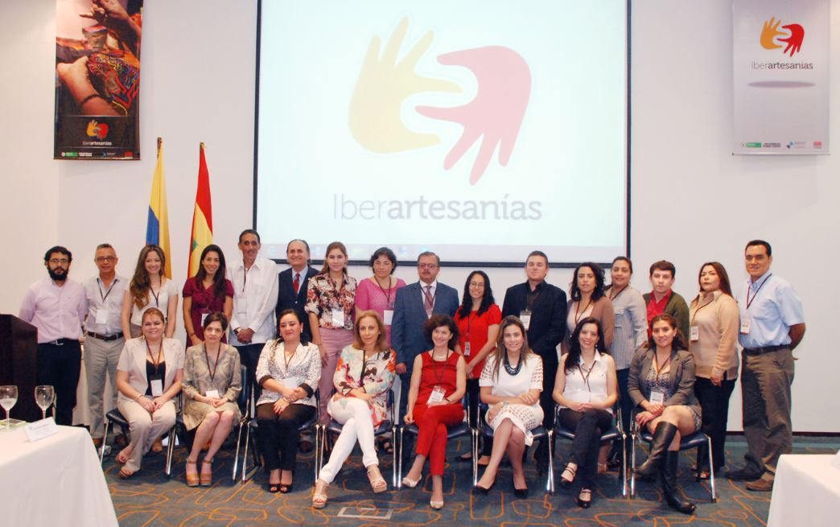
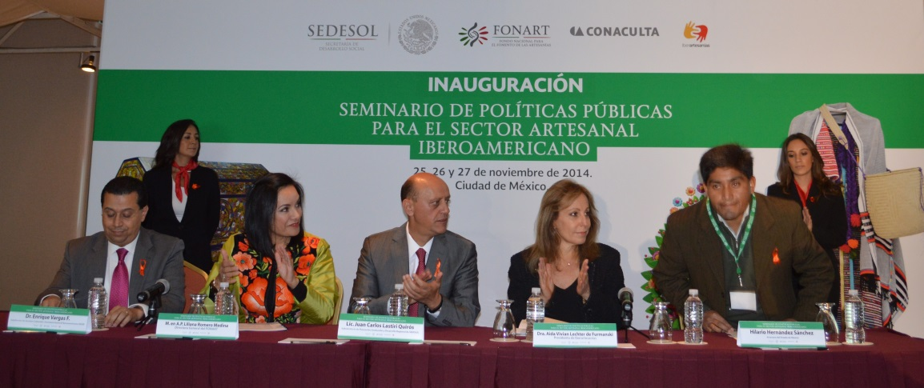
Eventos Académicos de Iberartesanías
Taller Regional sobre Desarrollo de la PYMES de Artesanías – Barranquilla
29-30 de julio de 2013
III Seminario Iberoamericano Perspectivas en Propiedad Intelectual y Artesanías – Bogotá 11-12 de diciembre de 2013
Encuentro Iberoamericano sobre Oficios Artesanales en la ciudad de Popayán
31 de octubre-1 de noviembre de 2013
Seminario de Políticas Publicas para el Sector Artesanal Iberoamericano – México D.F. 25,26 y 27 de Noviembre de 2014

Slide 5
Observatorio Iberoamericano de la Artesanía
Entidad o entidades del orden nacional (o federal) encargada(s) de realizar el censo, registro o estimación de la población vinculada a la actividad artesanal.
Entidades del orden subnacional (estatal) que realizan registro o estimación de la población vinculada a la actividad artesanal.
Remitir la norma de orden constitucional o legal que da soporte a la función de registro y seguimiento de la actividad artesanal.
Definición y clasificación de las artesanías en su país.
Remitir el formulario de censo o de registro de la información sobre la población de artesanos, la actividad artesanal y la documentación explicativa complementaria.
Enviar el listado de oficios, disciplinas o técnicas que se reconocen como artesanales en el país y su definición conceptual.
Explicar la periodicidad del censo o registro.
Explicar el objeto del censo o registro.
Explicar si la información censal obtenida es de uso público o restringido.
En caso de registro voluntario del artesano(a) explicar si existe método de validación y su modus operandi.
Informar si existen entidades del orden privado, académico, empresarial o solidario, que realicen levantamientos de información y análisis de la actividad artesanal. Incluir forma de acceso a la información referida.
Reseñar los programas, proyectos y acciones adelantadas por entidades públicas o privadas relacionadas con el registro, análisis y caracterización de la actividad artesanal. Incluir modo de acceso a tal información, de ser posible.
Informar si en el país se adelanta el levantamiento de Cuenta Satélite de Cultura -CSC, estado del arte y nivel de inclusión de las actividades artesanales en dicha Cuenta. Incluir fuente de acceso a los avances de la CSC.
Formulario
Consultoría: Estado del arte de los sistemas de registro y análisis de información cuantitativa y cualitativa sobre la actividad artesanal en Iberoamérica.

Slide 6
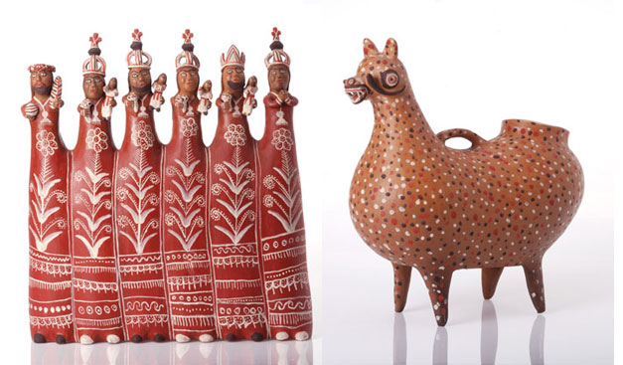
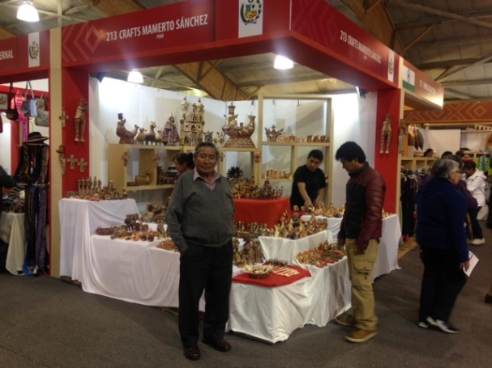
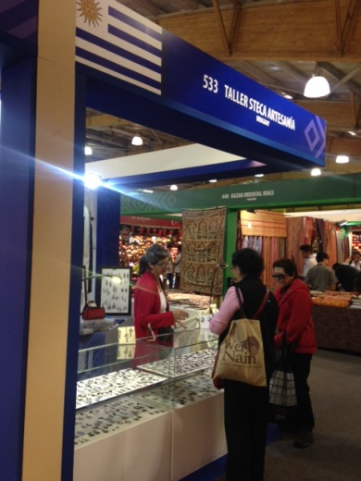
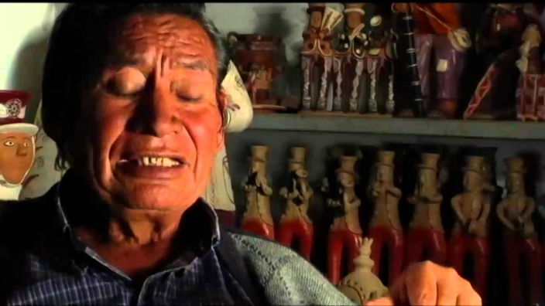
Expoartesanías 2014
Exhibición y venta de artesanías Iberoamericanas en el pabellón internacional de Expoartesanías 2014
Beneficiarios: Mamerto Sánchez de Perú y María Pagani de Uruguay

Slide 7
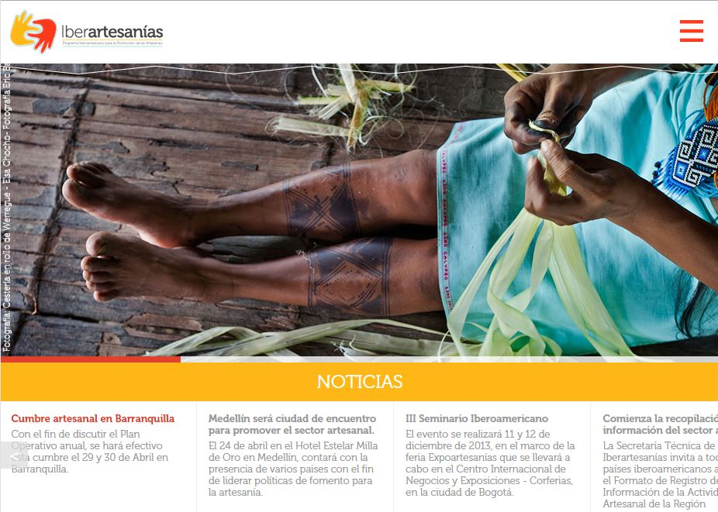
Pagina Web de Iberartesanías
iberartesanias.org
Fan page : Iberartesanías
@Iberartesanias_

